Slide 1

일본의 댜양한 축제
21709910 무역학과 김도현

Slide 2

목차
일본의 마츠리 뜻
일본의 3대 축제
계절별 축제
일본의 3대 불꽃놀이

Slide 3
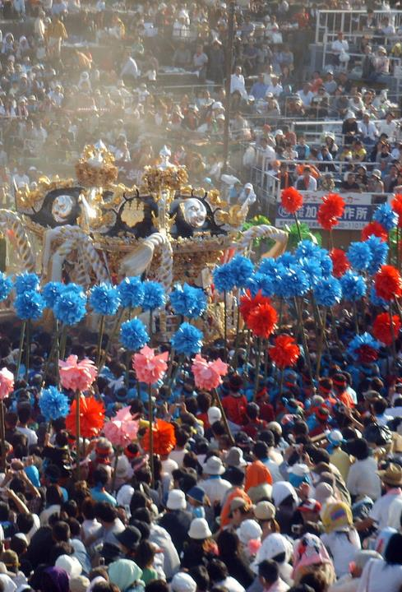
祭り まつり(마츠리)
일본의 전통 축제를 일컫는 말
과거 신에게 제물을 바치는 종교의식
현재 축제, 행사로 불린다
이벤트, 페스티벌이라고 할 수 있다

Slide 4
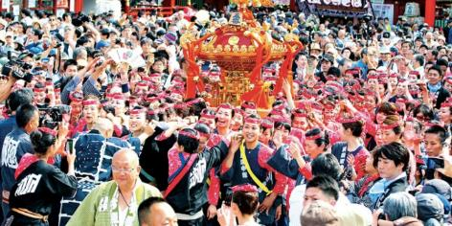
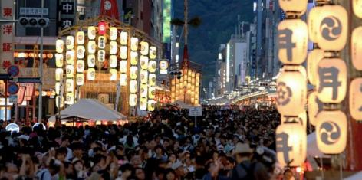
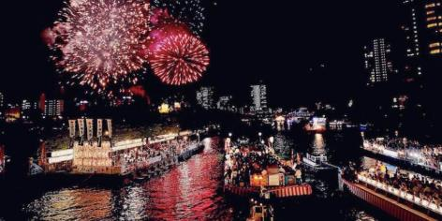
일본 3대 축제
도쿄 : 간다마츠리
교토 : 기온마츠리
오사카 : 텐진마츠리

Slide 5
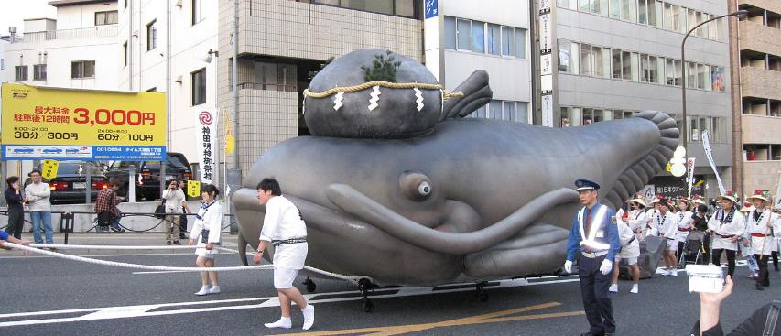
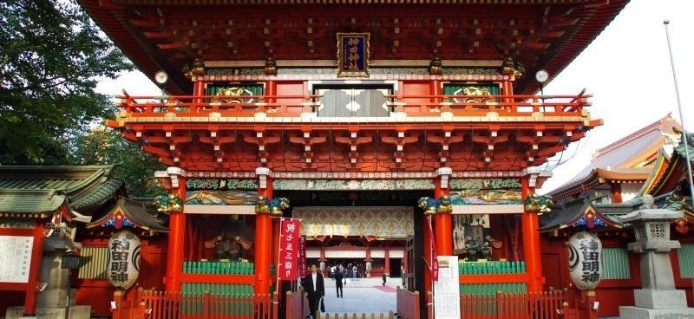
간다 마츠리
(일본의 3대 축제)
매년 5월 15일과 가까운 주말에 열린다
에도 시대에 벌어진 세키가하라 전투의 승리를 기념하기 위해 열린 축제에서 유래했다고 했다
300여 명의 사람이 가마를 지고 도쿄 중심부를 가로질러 행진합니다

Slide 6
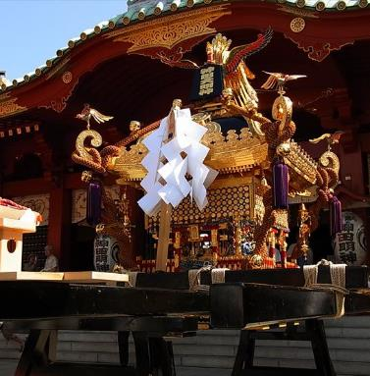
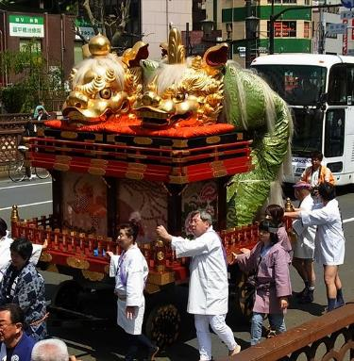
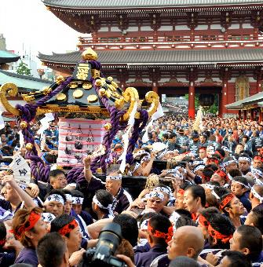
간다마츠리 행사모습

Slide 7
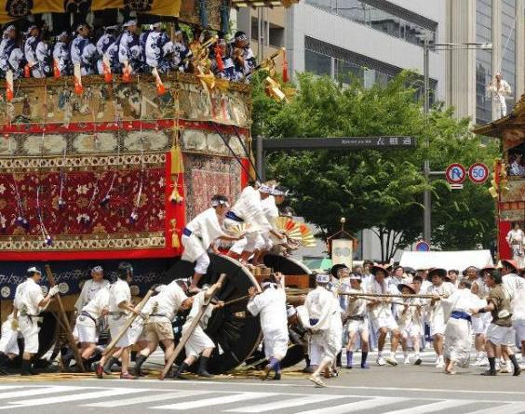
기온 마츠리(일본의 3대 축제)
898년 부터 매년 7월 한 달 동안 열리는 교토의 뿌리깊은 전통 축제
7월17일 가마들의 행렬이 축제의 볼거리

Slide 8
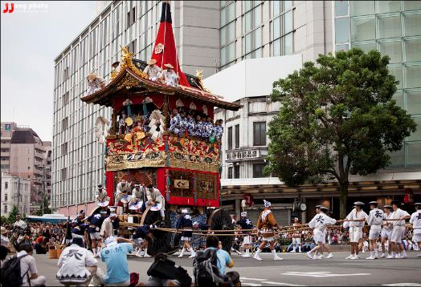
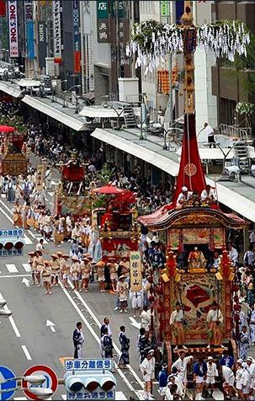
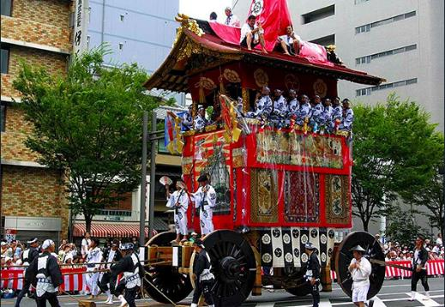
기온 마츠리 행사모습

Slide 9
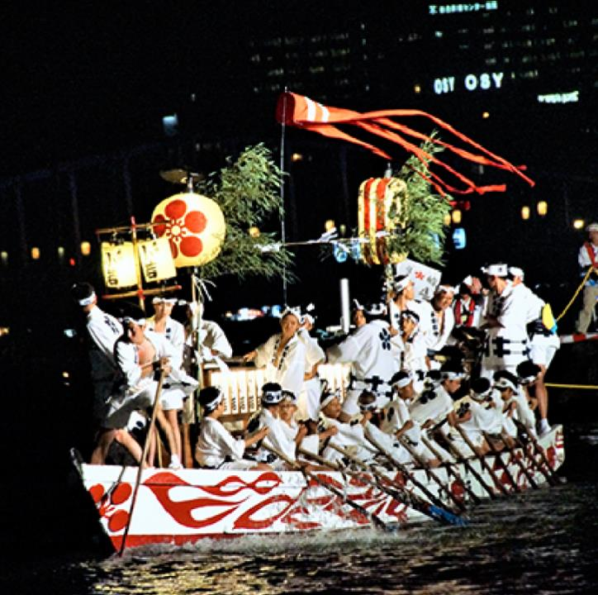

텐진 마츠리(일본의 3대축제)
6월말부터 7월 25일까지 약 한달간
오사카 시 텐진마츠리가 유명하다.
축제도중 불꽃놀이가 볼거리
특징:물위에서 행사

Slide 10
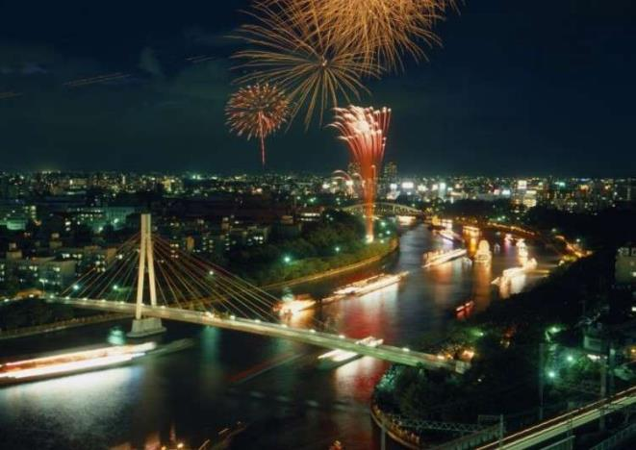
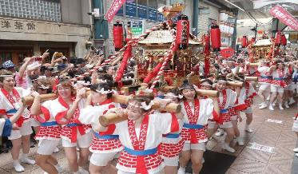
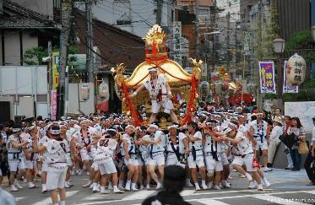
텐진마츠리 행사모습

